Slide 1

Calculer
$$−12 −15$$

Slide 2
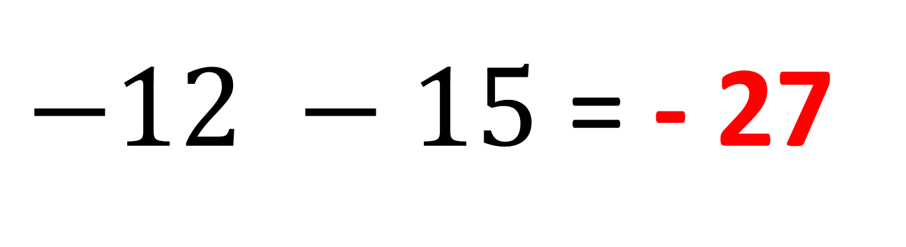
Correction
$−12 −15$ = - 27

Slide 3
Calculer 60 % de 30 €

Slide 4
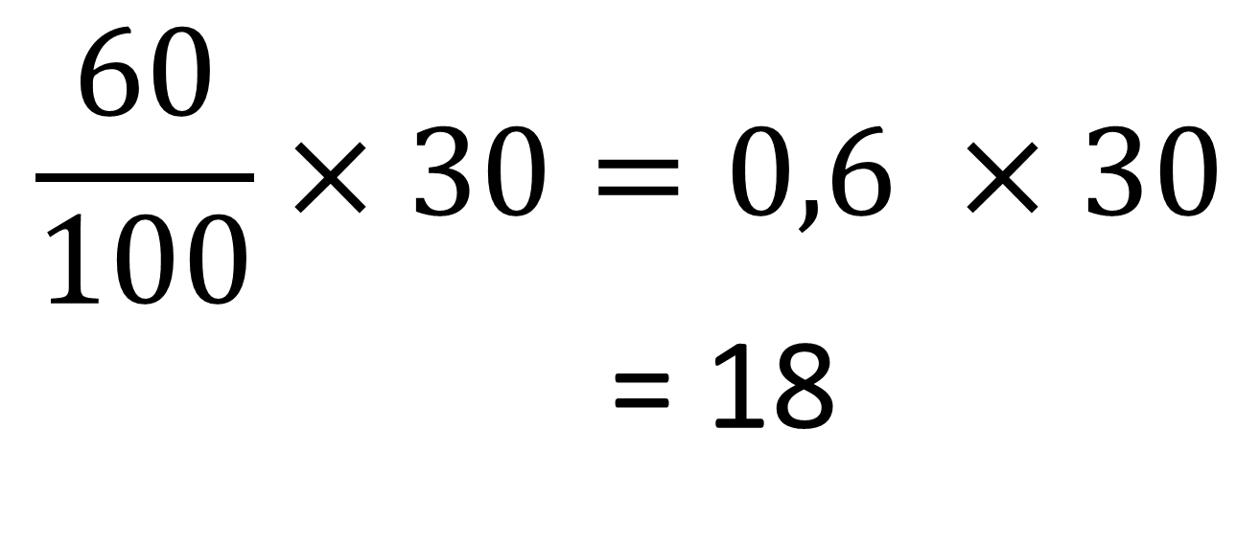
Correction
$$\frac{60}{100}×30=0,6 ×30$$
= 18
60 % de 30 € est égal à 18 €.

Slide 5


Quel est le pourcentage d’externes ?
$Dans une classe$ de 30 élèves, il y a 6 externes.

Slide 6

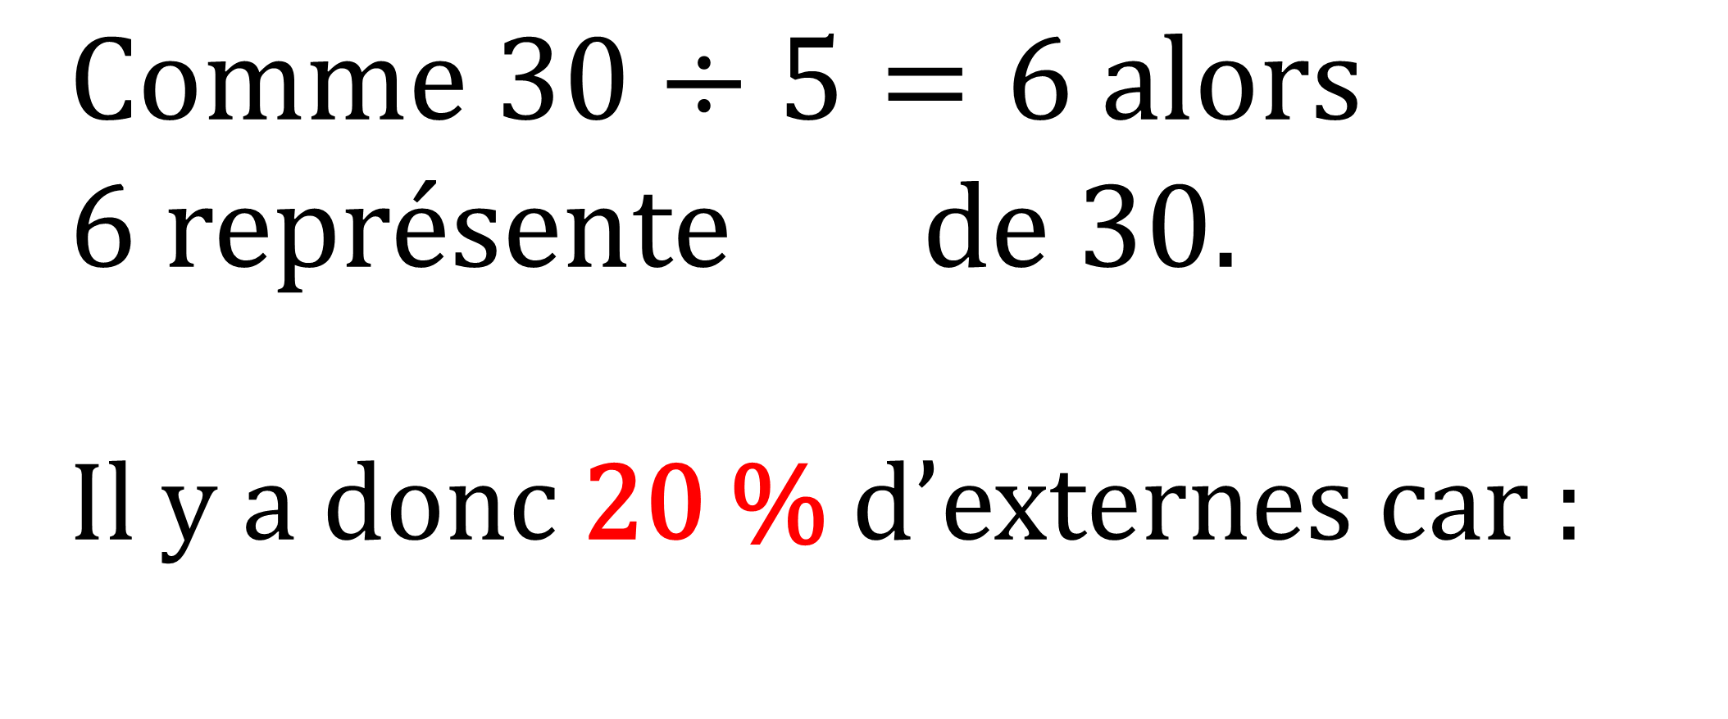
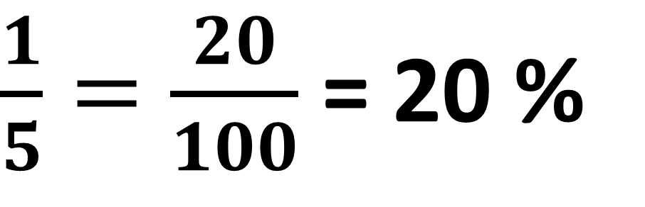
Correction
$$Comme 30÷5=6 alors$$
$6$ représente de 30.
Il y a donc 20 % d’externes car :
$$\frac{1}{5}$$
$\frac{1}{5}=\frac{20}{100}$ = 20 %

Slide 7
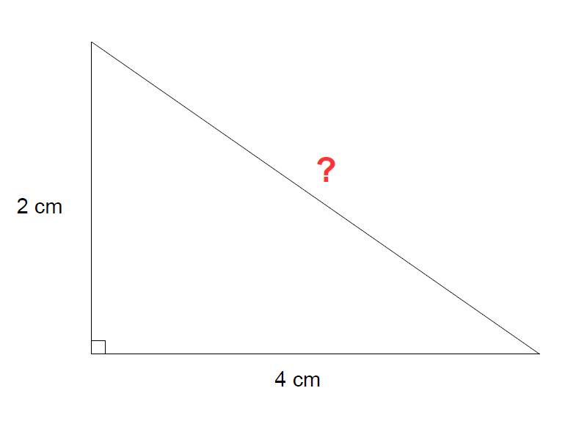

Slide 8
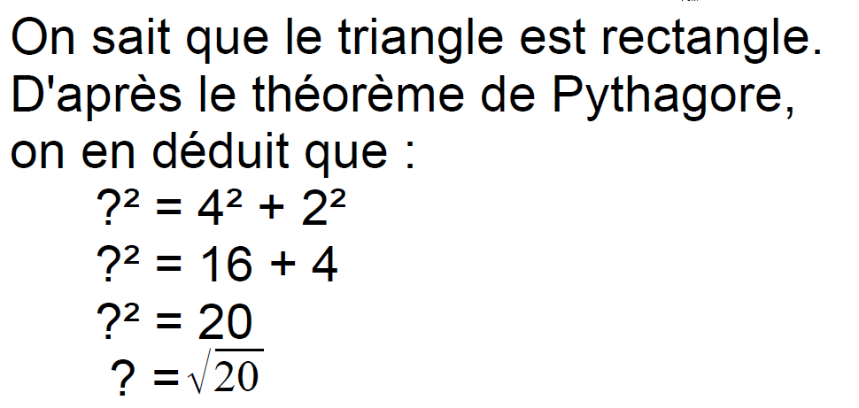
Correction

Slide 9
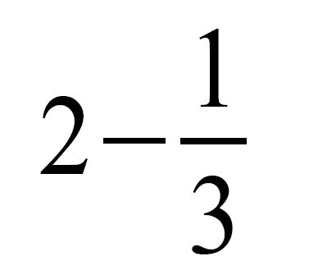
Calculer

Slide 10
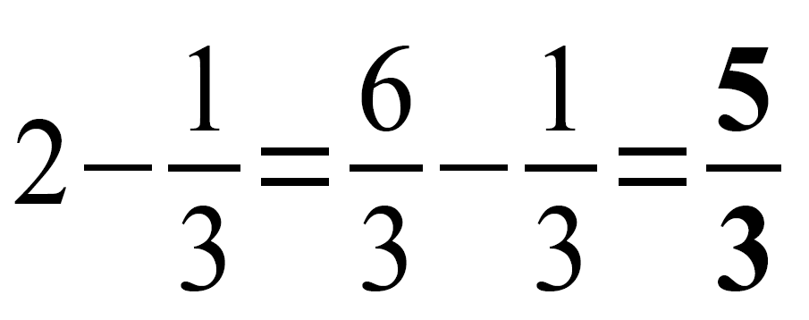
Correction

